Slide 1


프로젝트 주제발표
202413321 | 심예정
202413270 | 서관우

Slide 2

목차
Chapter 1. | 구현할 기능
Chapter 2. | 하드웨어 구현

Slide 3

Chapter 1
구현할 기능
DotMatrix를 활용한
리듬게임

Slide 4
Chapter 1.
구현할 기능
시간이 지날수록 떨어지는 속도가 증가한다
연속으로 맞출시 콤보가 발생
Push!

Slide 5
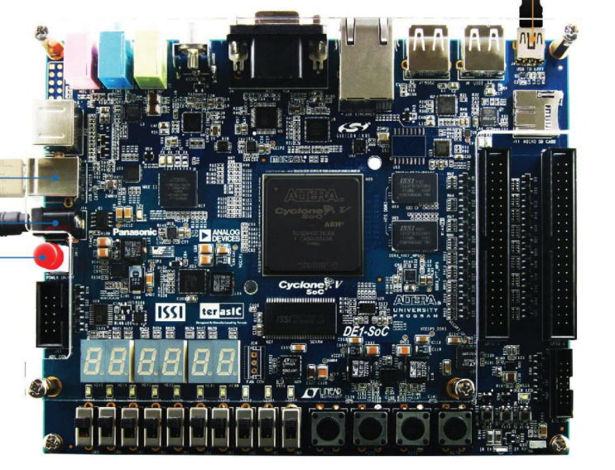
Chapter 1
구현할 기능
떨어지는 점들을 타이밍에 맞게 누른다
슬라이드로 게임을 다양하게 제어함

Slide 6
Chapter 1.
구현할 기능
콤보표시
점수표시
남은 기회를 led로 표시

Slide 7
Chapter 2.
하드웨어 구현
i_Clk
i_Rst
Rhythm_Top
o_LED
i_Push
o_FND
o_DM_Row
i_Start
o_DM_Col
i_Option
o_UART_Tx

Slide 8
Chapter 2.
하드웨어 구현
이름 | 구분 |  |  | Bits | 설명
i_Clk | 입력 | 기본 |  | 1 | Clock
i_Rst |  |  |  | 1 | Reset
i_Push |  | 신호 |  | 4 | 버튼 입력
i_fStart |  | 제어 |  | 1 | 시작 신호
i_Option |  | 제어 |  | ? | 다양한 옵션 추가
o_LED | 출력 |  | 상태 | 10 | 남은 기회 표기
o_FND |  |  |  | 7 | 현재 게임 정보 표기
o_DM_Row |  |  | 데이터 | 8 | DotMatrix 신호
o_DM_Col |  |  |  | 8 | ‘’
 |  |  |  | 1 | UART Tx 신호

Slide 9
Chapter 2.
하드웨어 구현
Top Module 구조도
Push Ctrl
i_Pulse
Push Ctrl
Push Ctrl
i_Push
Push Ctrl
Push Ctrl
Game_Logic
HP
o_LED
i_Option
Score
DEC
FND
o_FND(N)
Combo
FND
8
LFSR
o_DM_Col
DM_Data
DotMatrix
o_DM_Row

Slide 10
Chapter 2.
하드웨어 구현
IDLE
READY
PLAY
FAIL
CLEAR
RESULT

Slide 11
발표를 들어주셔서
감사합니다.

